Slide 1
공백
부제목을 입력해주세요.
이름을 입력해주세요.

Slide 2
Contents
01
게임 소개
02
스케줄
게임 컨셉
게임 설명
스케줄 설명
담당 인원 소개
03
현 상황 및 문제점 제시
04
Q & A
현 상황
문제점 제시
소제목을 입력해주세요.
소제목을 입력해주세요.

Slide 3
게임 소개
01
게임 컨셉
게임 설명

Slide 4
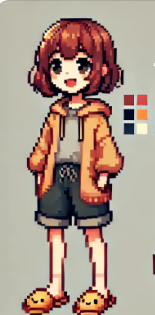
제목을 입력해주세요.
01
게임 컨셉
- 게임 제목 : 낚시 소녀
- 장르 : 방치형 낚시 게임
- 플랫폼 : 모바일 (iOS, Android) 또는 PC
- 그래픽 스타일 : 2D 또는 3D (추후 결정)
- 핵심 컨셉 : 낚시를 통해 다양한 물고기를 수집하고 도감을 완성하며, 번 돈으로 더 좋은 장비를 구매하고 다양한 장소로 이동하는 성장형 게임

Slide 5
제목을 입력해주세요.
01
게임 설명
1. 낚시 시작
- 플레이어는 처음에 제주도 부둣가에서 낚시를 시작
- 일정 시간마다 자동으로 낚시가 진행됨 (방치형 요소)
- 수동으로 낚시를 할 경우 추가 보상 지급
2. 물고기 수집 & 도감 등록
- 각 지역마다 특정 물고기들이 등장
- 희귀한 물고기는 등장 확률이 낮으며, 도감 완성 시 특별 보상 제공

Slide 6
제목을 입력해주세요.
01
게임 설명
3. 수익 창출 및 업그레이드
- 잡은 물고기는 판매 가능하며, 번 돈으로 장비를 업그레이드
- 장비 업그레이드를 통해 낚시 속도 증가, 희귀 물고기 확률 증가 등 효과 적용
4. 지역 확장
- 초반: 제주도 부둣가
- 중반: 한국의 다양한 낚시터 (동해, 남해 등)
- 후반: 일본, 미국, 아마존 강 등 세계 각국으로 이동 가능

Slide 7
스케줄
02
스케줄 설명
담당 인원 소개

Slide 8
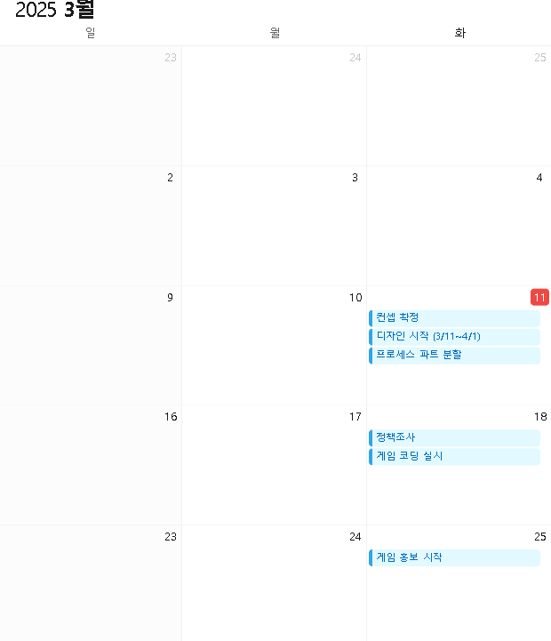
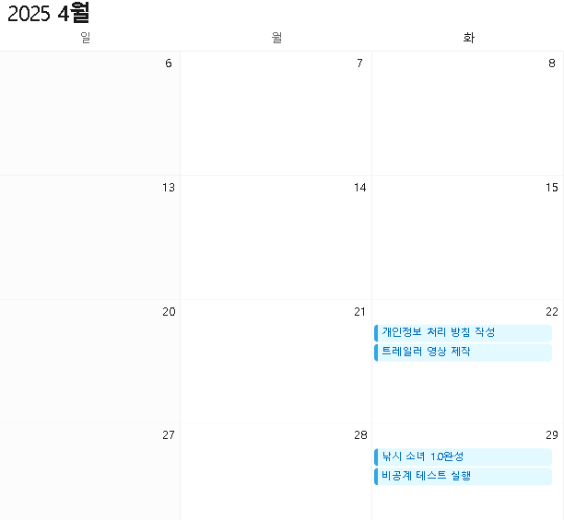
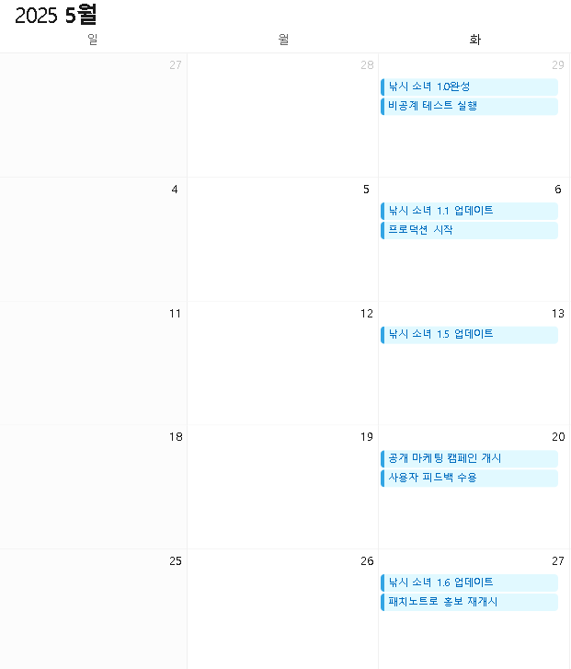
제목을 입력해주세요.
01
스케줄 설명

Slide 9
제목을 입력해주세요.
01
게임 설명
회성
단비
근우
지성
성윤
● 총 책임
● 게임 기획
● 그래픽 (예정)
● 코딩
● 마케팅
● 트레일러 제작
● 그래픽 (예정)
● 코딩
● 코딩

Slide 10
현 상황 및 문제점 제시
03
현 상황
문제점 제시

Slide 11
제목을 입력해주세요.
01
현 상황
컨셉 확정
디자인 하는중

Slide 12
제목을 입력해주세요.
01
문제점 제시
디자인 확정이 안됨
의견이 충돌 많음

Slide 13
Q&A
03

Slide 14
고맙습니다.
이름을 입력해주세요.

